Slide 1
Programação Concorrente em Java
Aula 07
Modelo de Memória do Java

Slide 2
Introdução
O modelo de memória do especifica como a JVM conversa com a memória RAM do computador, via sistema operacional.
A JVM (Java Virtual Machine) é um modelo inteiro de um computador, logo, inclui também uma memória interna (Java MemoryModel).
É importante entender o modelo de memória do Java para poder construir programas concorrentes.

Slide 3
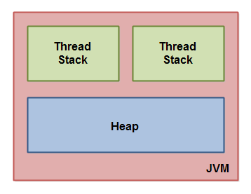
Java Memory Model
A JVM divide a memória entre thread stacks e a heap.

Slide 4
Java Memory Model
Cada thread em execução tem sua própria stack
  A stack contem informações sobre os métodos que a thread chamou (call stack).
  A medida que a thread vai executando, a call stack muda.
  A call stack também inclui as variáveis locais para cada método em execução.
  Variáveis primitivas são também armazenadas na call stack e cada thread tem a sua prória cópia.

Slide 5
Java Memory Model
A heap (monte) contem todos os objetos criados pela aplicação.
Não importa se um objeto foi criado e atribuído a uma variável local ou criado como uma variável membro de outro objeto.

Slide 6
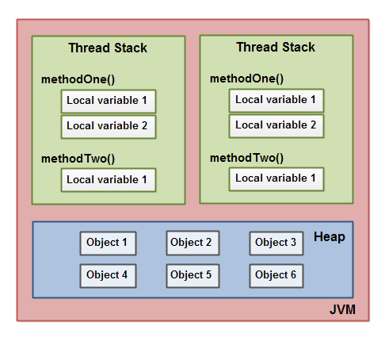
Java Memory Model

Slide 7
Java Memory Model
Uma variável local pode ser um tipo primitivo.
Uma variável local pode também ser uma referência para um objeto (a referência fica na call stack mas o objeto fica no heap).
Um objeto pode conter métodos e esses métodos, variáveis locais. Essas variáveis locais são armazenadas na thread stack, mesmo o objeto estando na heap.
Membros de objeto são também armazenados na heap, junto com os objetos os quais pertencem. Isso é verdade para tipos primitivos e referências para outros objetos.

Slide 8
Java Memory Model
Variáveis de classe (estáticas) também são armazenadas na heap.
Objetos na heap podem ser acessados por qualquer thread que tenha uma referência ao objeto.
Quando uma thread tem acesso a um obejto, via referência, a thread também pode ter acesso aos membros do objeto (via método, por exemplo...).

Slide 9
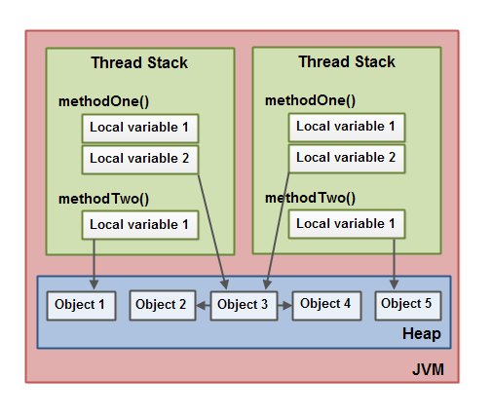
Java Memory Model

Slide 10
Java Memory Model
public class MyRunnable implements Runnable() {
public void run() {
methodOne();
}
public void methodOne() {
int localVariable1 = 45;
MySharedObject localVariable2 =
MySharedObject.sharedInstance;
//... do more with local variables.
methodTwo();
}
public void methodTwo() {
Integer localVariable1 = new Integer(99);
//... do more with local variable.
}
}
public class MySharedObject {
//static variable pointing to instance of MySharedObject
public static final MySharedObject sharedInstance =
new MySharedObject();
//member variables pointing to two objects on the heap
public Integer object2 = new Integer(22);
public Integer object4 = new Integer(44);
public long member1 = 12345;
public long member1 = 67890;
}

Slide 11
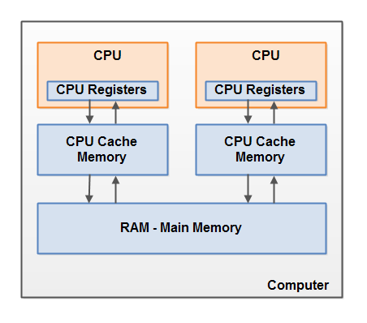
Arquitetura de Hardware da Memória

Slide 12
Arquitetura de Hardware da Memória
Um computador moderno tem geralmente duas ou mais CPUs. Em alguns cados, CPUs podem ter vários cores.
Sendo assim, computadores modernos podem ter mais de uma thread realmente executando ao mesmo tempo.
Cada CPU tem um conjunto de registradores, que funcionam como uma memória interna da CPU, agilizando os cálculos.
Além disso, CPUs tem memória cache, de diversos tamanhos e níveis (L1, L2, L3). A mémoria cache é bem mais rápida que a memória RAM mas não tanto quanto os registradores.
“Cache lines”

Slide 13
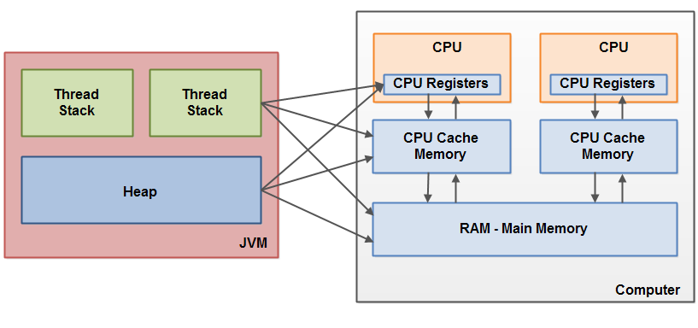
Java VS Hardware

Slide 14
Java VS Hardware
Quando objetos podem ser armazenados em diferentes áreas da memória, certos problemas podem acontecer:
  Visibilidade de atualizações de threads em variáveis compartilhadas.
  Condições de corrida

Slide 15
Visibilidade de objetos compartilhados
Imagine que um objeto compartilhado é armazenado na memória RAM.
Uma thread executando na CPU 1 lê o objeto e armazena em sua cache (CPU 1). A thread faz uma modificação no objeto mas a operação flush (atualizar a memória principal) ainda não foi disparada. O objeto está modificao apenas na cache da CPU 1.
Desta forma, cada thread pode acabar com a sua própria cópia do objeto nas memórias caches de outras CPUs.
Para resolver esse problema deve-se usar a palavra reservada do Java volatile.
Variáveis voláteis só pode ser lidas diretamente da memória e sempre são escritas diretamente na memória, quando atualizadas.

Slide 16
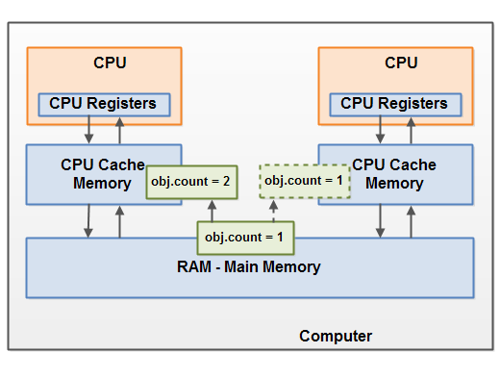
Visibilidade de objetos compartilhados

Slide 17
Condições de Corrida
Imagine uma thread A lê a variável count de um objeto compartilhado no cache de sua CPU. Thread B faz a mesma coisa (em uma CPU diferente). Agora, thread A adiciona 1 ao count e thread B faz a mesma coisa.
Qual valor será escrito na memória, no final da aplicação?
Para resolver esse problema, deve-se fazer uso da palavra reservada synchronized, dentro de um bloco, do Java.

Slide 18
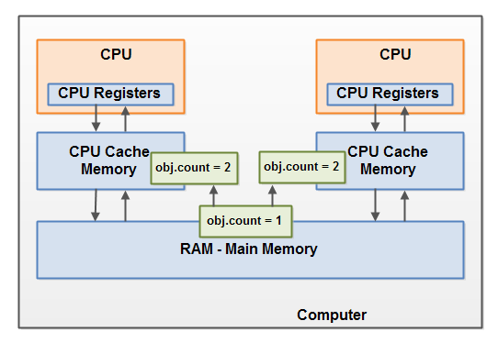
Condições de Corrida

Slide 19
Referências
http://tutorials.jenkov.com/java-concurrency/java-memory-model.html

